Slide 1
Адаптивная маршрутизация запросов между синхронным и асинхронным веб-движками на основе классификатора нагрузки: оценка практической целесообразности
Научное направление: Архитектура и программное обеспечение информационных систем
Синявский Станислав Дмитриевич¹ ssd-tula@mail.ru
1 ИУ5-31Б МГТУ им. Н.Э. Баумана, Москва, Россия (2026)

Slide 2
Проблема, актуальность, гипотеза
Веб-приложения обрабатывают неоднородный трафик: часть запросов вычислительные, часть — I/O-связанные (БД, внешние API, файлы)
Flask (синхронная модель): проще в отладке, предсказуем при низкой конкурентности, блокируется на I/O-ожидании
FastAPI (асинхронная модель): неблокирующий event loop, эффективнее использует CPU при высокой доле ожидания
Проблема: на практике команда выбирает ОДИН движок на всё приложение → субоптимально при смешанном профиле нагрузки
Гипотеза: адаптивный шлюз с обученным (не эвристическим) классификатором обеспечит:
— прирост пропускной способности ≥ 25%
— снижение задержки в 1,8–2,2 раза
относительно любого одиночного движка при конкурентной нагрузке 10–200 запросов — выигрыш возможен только при гетерогенном потоке (I/O-bound + CPU-bound вперемешку)

Slide 3
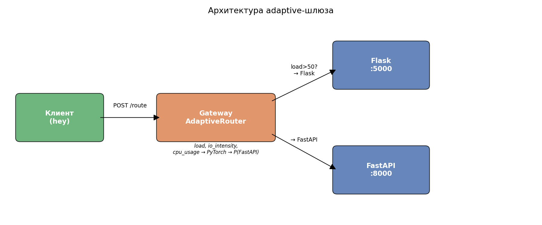
Архитектура решения
3 независимых компонента: Flask (:5000), FastAPI (:8000), Gateway (:9000)
Backend'ы физически по-разному обрабатывают I/O-bound и CPU-bound запросы: io_intensity ≥ 0,15 → I/O-ожидание (time.sleep / asyncio.sleep), иначе — настоящий CPU busy-loop (в FastAPI выполняется напрямую в event loop)
Gateway на FastAPI + httpx.AsyncClient — асинхронная пересылка запроса
Классификатор принимает 3 признака: load, io_intensity, cpu_usage
Выход — вероятность P(FastAPI) → binary decision по порогу 0,5
Логирование каждого решения в CSV: timestamp, признаки, вероятность, выбранный backend, время решения

Slide 4
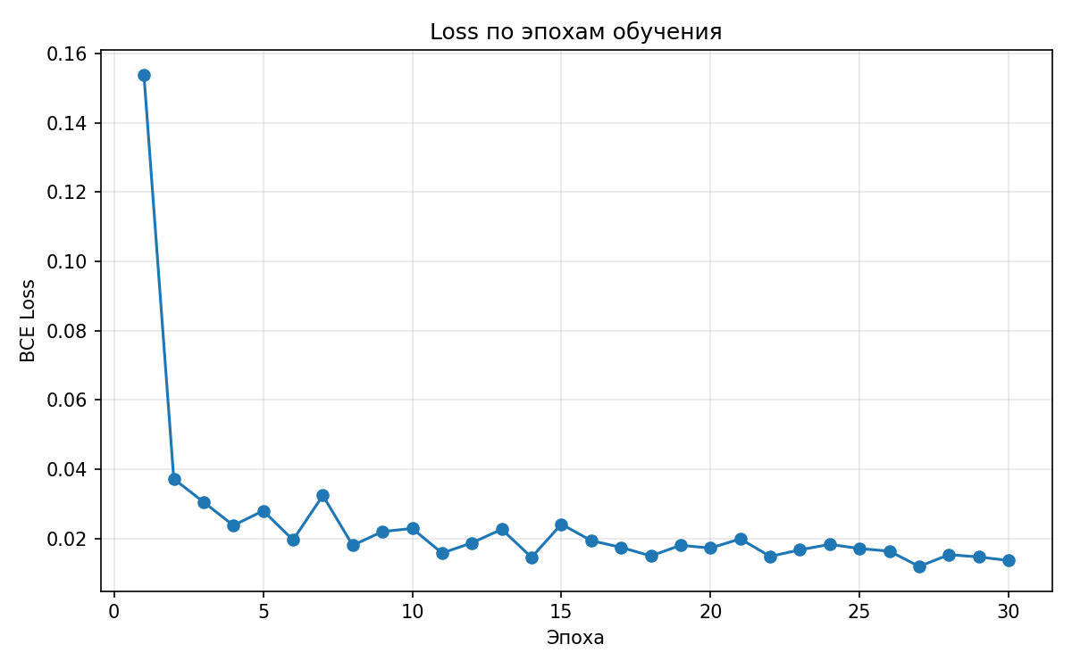
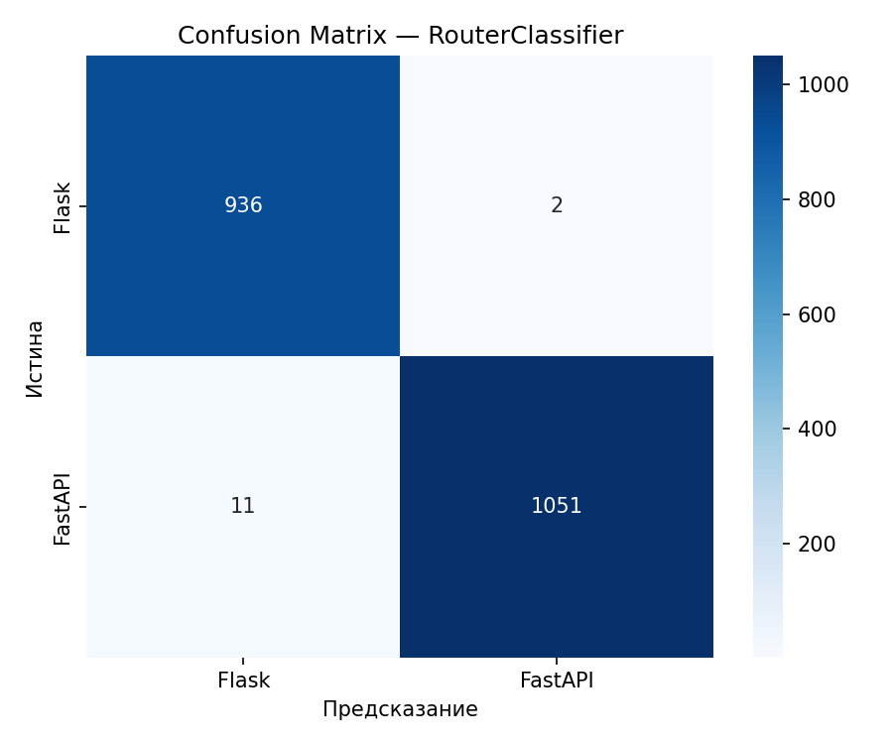
Классификатор: архитектура, данные, обучение
Архитектура: полносвязная сеть 3→16→8→1, ReLU, сигмоида на выходе (PyTorch)
Обучающая выборка: 10000 синтетических наблюдений, random_state=42 (воспроизводимость)
Правило разметки: FastAPI, если io_intensity ≥ 0,15 (запрос I/O-bound). Правило физически привязано к поведению бэкендов (workload.py), не задано произвольно
30 эпох, BCELoss, Adam (lr=0.01)
Итог: accuracy = 99,7% на отложенной выборке (см. data/classification_report.txt)
Среднее время инференса: < 2 мс; > 2000 решений/сек при 50 параллельных потоках

Slide 5
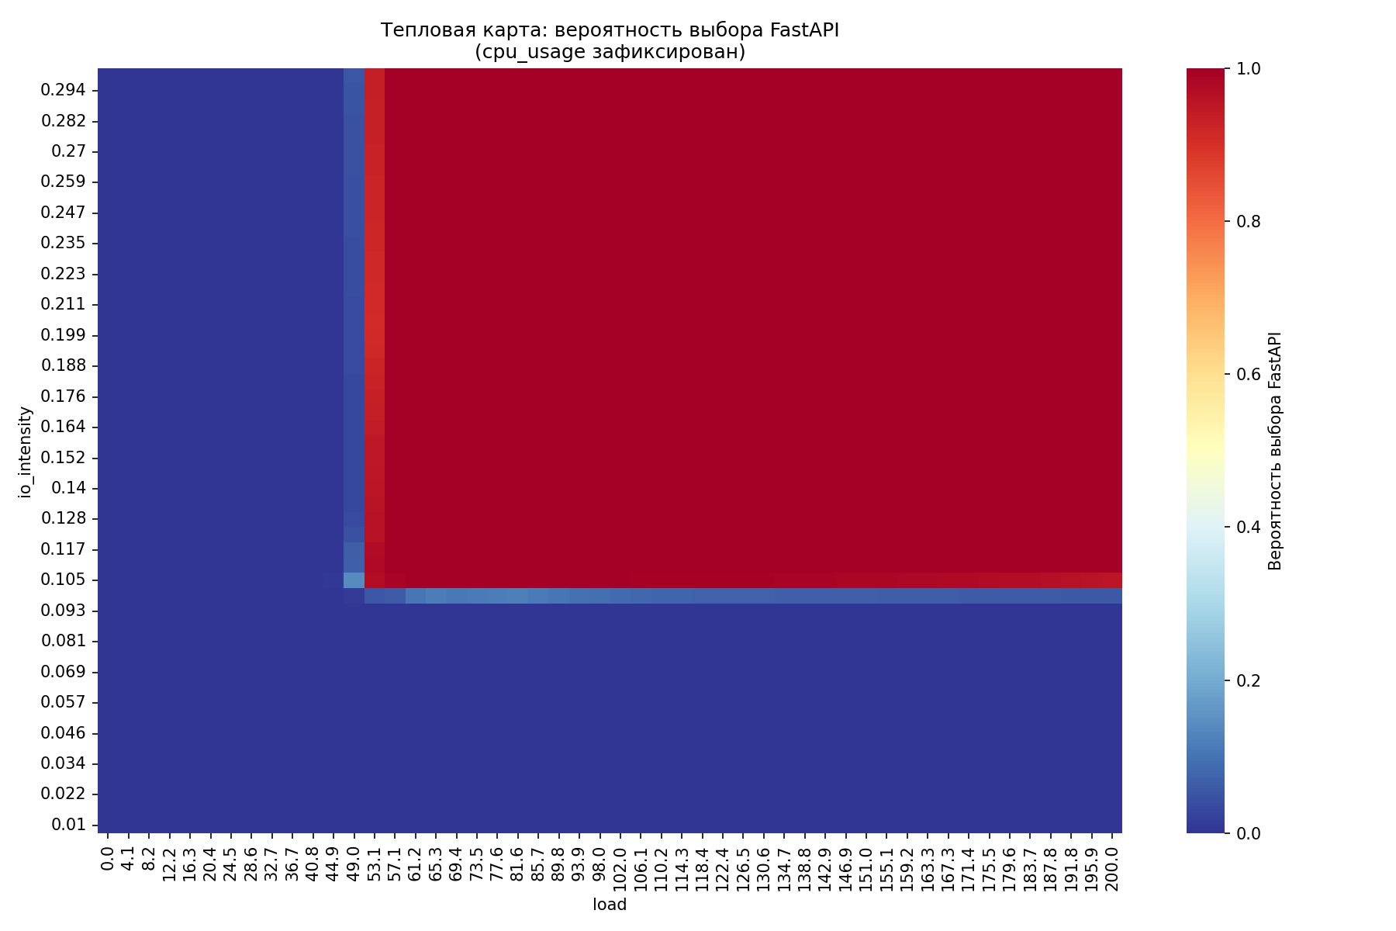
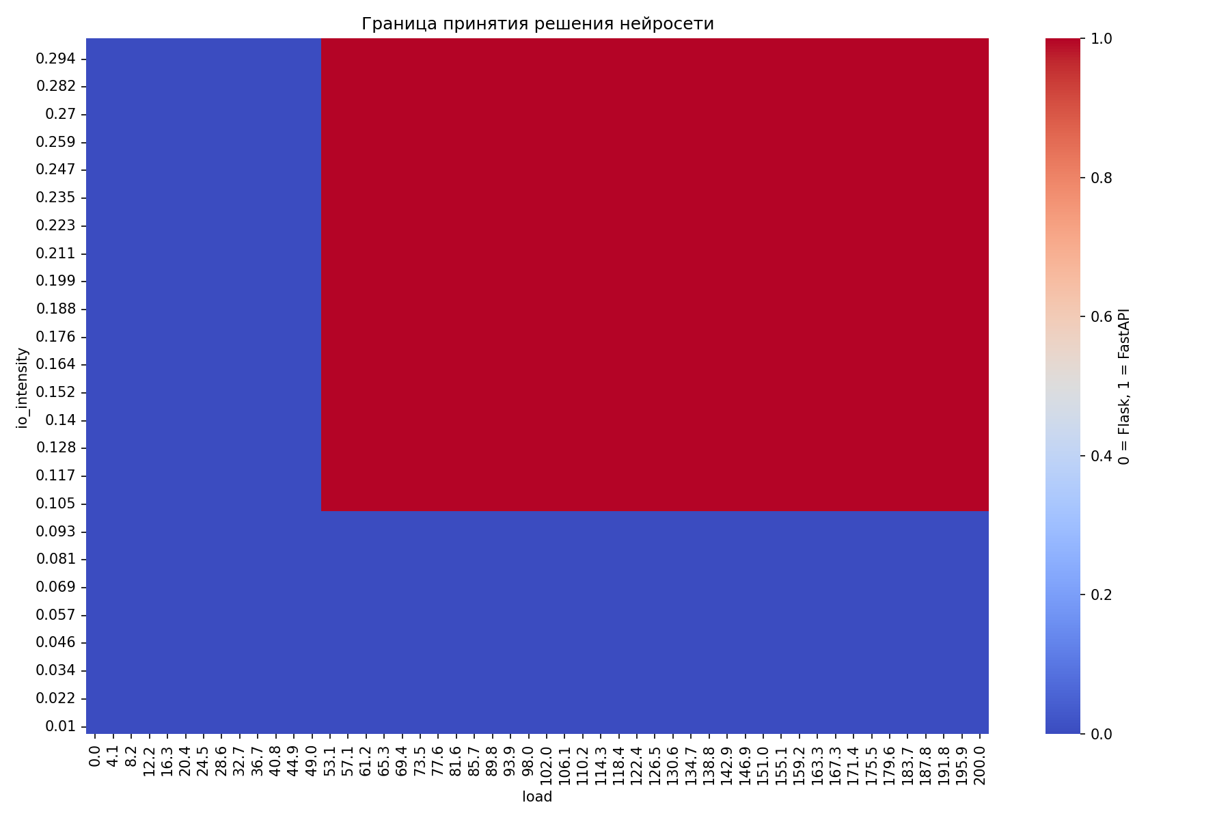
Что именно выучила модель
Сетка 50×50 точек по load (0–200) и io_intensity (0–1) при фиксированном cpu_usage=50
Слева — непрерывная вероятность P(FastAPI), справа — итоговое бинарное решение
Граница между зонами — горизонтальная линия по io_intensity ≈ 0,15, не зависящая от load — модель выделила единственный причинно значимый признак
Подтверждает: классификатор научился игнорировать шумовые признаки (load, cpu_usage) и опираться на причинно значимый io_intensity

Slide 6
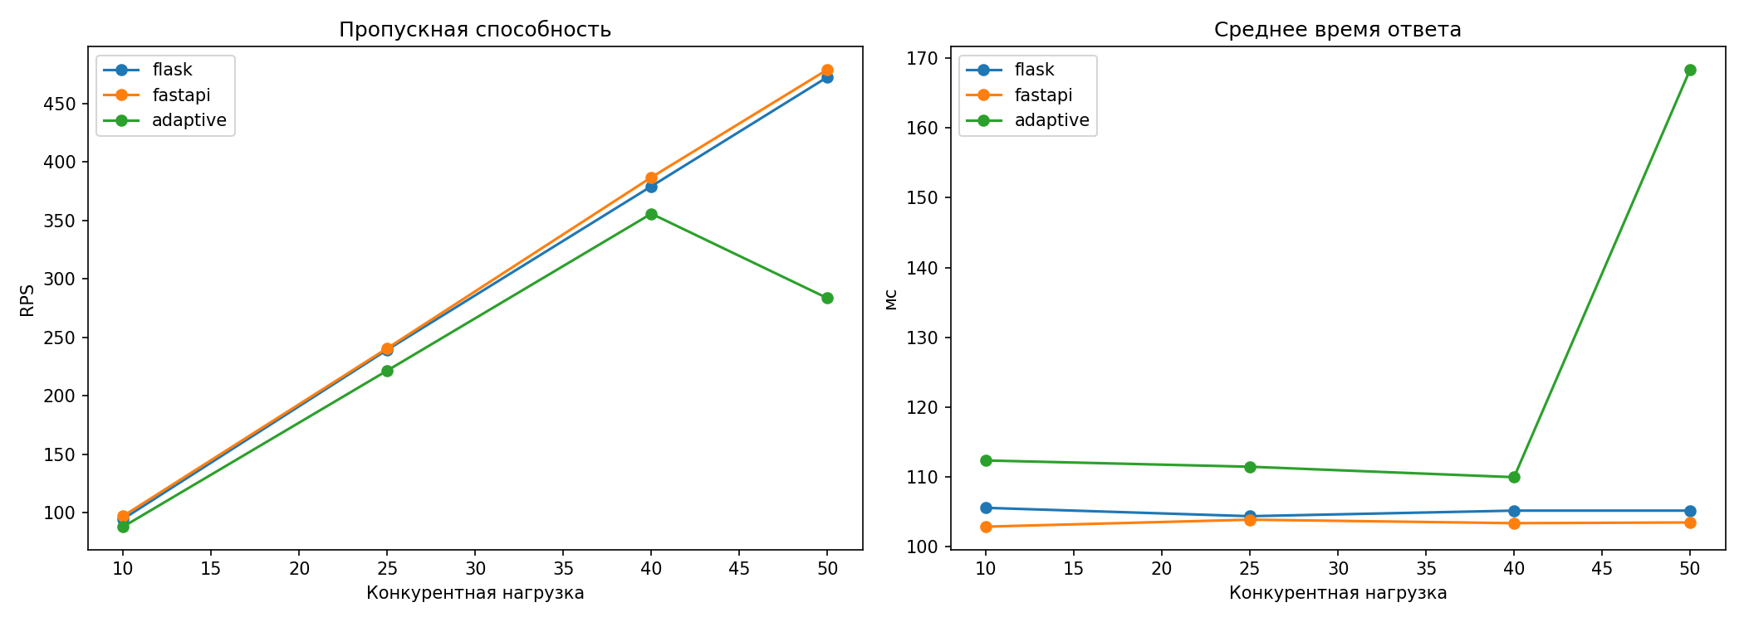
Пилотный эксперимент: почему первая версия не сработала
Конкурентность | adaptive, RPS | Лучший одиночный, RPS | Δ, %
10 | 88,1 | 97,2 | –9,4
25 | 221,6 | 240,7 | –7,9
40 | 355,8 | 386,9 | –8,0
50 | 283,6 | 479,1 | –40,8
Инструмент — hey (Go), независим от кода проекта, исключает погрешность Python-клиента
3 сценария на идентичной нагрузке: Flask напрямую, FastAPI напрямую, adaptive через шлюз
Метрики: throughput (RPS), средняя задержка, p95-задержка — важно: в пилоте оба бэкенда эмулировали идентичный sleep(0,1) независимо от типа запроса, поэтому у маршрутизации не было физической причины для выигрыша

Slide 7
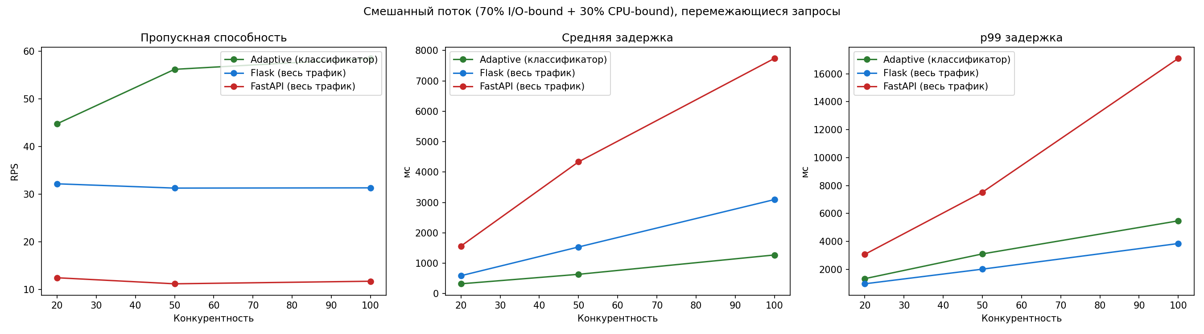
Основной эксперимент: перемежающийся смешанный поток (70% I/O + 30% CPU-bound)
После диагностики причины (см. предыдущий слайд) бэкенды переработаны: тип нагрузки каждого запроса определяется его io_intensity — I/O-ожидание либо настоящий CPU busy-loop. Собственный асинхронный генератор на httpx шлёт перемежающийся поток (70% I/O-bound + 30% CPU-bound) на adaptive, Flask-only и FastAPI-only при конкурентности 20/50/100
Результат: adaptive обгоняет лучший одиночный движок по throughput на 39–87% (растёт с конкурентностью: 44,75 RPS при 20 → 58,47 RPS при 100), и снижает среднюю задержку в 1,8–2,4 раза относительно Flask-only, в 2,7–6,1 раза относительно FastAPI-only
Механизм: у FastAPI один event loop — CPU-bound busy-loop, выполненный напрямую в async-хендлере, блокирует все остальные запросы (в т.ч. I/O-bound) на время вычисления
; с ростом конкурентности throughput FastAPI-only не растёт (12→11 RPS) и появляются таймауты (14 из 1500 запросов при concurrency=100)
У Flask катастрофического отказа нет: каждый запрос — свой OS-поток, GIL переключается между потоками каждые ~5 мс, но throughput Flask-only выходит на плато (~31 RPS) — пул потоков дороже держать под I/O-ожиданием, чем event loop
Вывод: адаптивная маршрутизация ограждает FastAPI от CPU-bound трафика и не нагружает Flask I/O-bound трафиком — избегает обеих слабых сторон одновременно

Slide 8
Выводы, практическая значимость, направления развития
Гипотеза подтвердилась на гетерогенном потоке (I/O-bound + CPU-bound вперемешку): throughput adaptive выше лучшего одиночного движка на 39–87%
Причина эффекта точно локализована: adaptive защищает FastAPI от блокировки event loop CPU-bound запросами (accuracy классификации 99,7% — не узкое место)
Практический критерий: адаптивная маршрутизация оправдана там, где CPU-bound запросы рискуют заблокировать event loop async-сервиса — то есть при смешанном профиле нагрузки (короткие API-запросы вперемешку с тяжёлыми вычислениями)
Даёт разработчикам количественный инструмент принятия архитектурного решения без повторения эксперимента
Направления дальнейшей работы: вынесение принятия решения в пул потоков/процессов (устранение хвостовой p95/p99-задержки), сравнение с вынесением CPU-bound работы в executor, тестирование на реальных профилях трафика
https://github.com/winlast/adaptive-routing

